Slide 1
SÉANCE A4 · MODULE 15
Dans le magasin
Huit choses qu'on rencontre en achetant un appareil, de l'étiquette d'énergie au camion de livraison. Les nommer, c'est savoir de quoi le vendeur parle.
50 minutes · Acheter un appareil
Notes:
Séance visuelle et courte. Elle clôt le bloc A.

Slide 2
OBJECTIFS DE LA SÉANCE
À la fin, je serai capable de…
1
nommer huit éléments de l'achat d'un appareil ;
2
lire une étiquette d'énergie ;
3
distinguer la livraison de l'installation ;
employer l'article juste : un électroménager, la capacité, le bon de livraison.
4
A4 · Acheter un appareil
2
Notes:
Lire les objectifs à voix haute. Y revenir au billet de sortie.

Slide 3
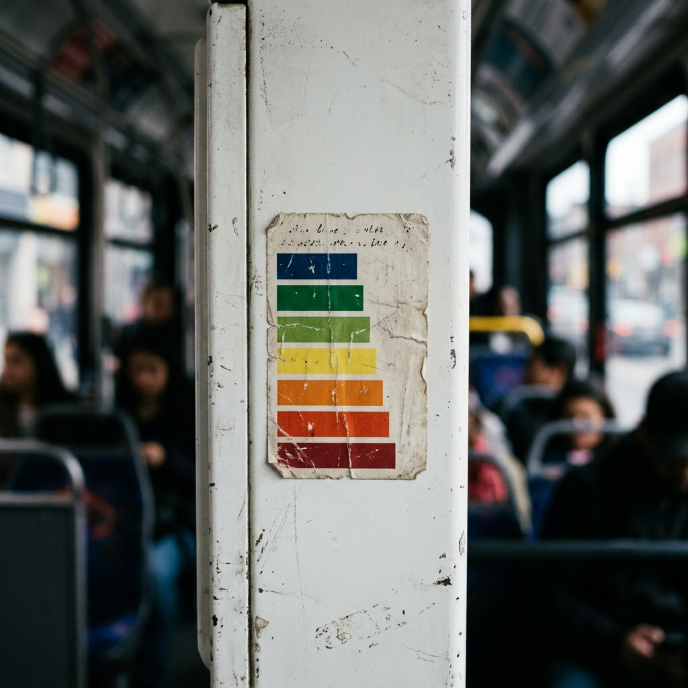
OBSERVATION
Qu'est-ce que cette étiquette vous apprend ?
Que représentent les barres colorées ?
Où est-elle collée, sur un appareil neuf ?
Pourquoi les magasins la laissent-ils en place ?
Est-ce qu'un appareil économe coûte plus cher à l'achat ?
A4 · Acheter un appareil
3
Notes:
La dernière piste ouvre le raisonnement du bloc B : plus cher à l'achat, moins cher à l'usage. Ne pas conclure ici.

Slide 4
CE QUI SE LIT
Quatre choses écrites
L'étiquette d'énergie
La fiche technique
Collée sur la porte. Elle donne la consommation annuelle et situe l'appareil par rapport aux autres de sa catégorie.
Sur la tablette ou en ligne. Dimensions, capacité, bruit, consommation — tout ce dont on a besoin pour décider.
Le bon de livraison
Le mode d'emploi
Le papier qui dit quoi, quand, et ce qui est inclus. Tout ce qui n'y est pas écrit n'arrivera pas.
Dans la boîte. On le travaillera au bloc D — c'est la partie la moins lue et une des plus utiles.
A4 · Acheter un appareil
4
Notes:
La troisième carte reviendra en C4. Beaucoup de litiges viennent d'une promesse orale jamais écrite.

Slide 5
CE QUI SE FAIT
Quatre services distincts
La livraison
L'installation
On apporte l'appareil chez vous et on le monte à l'endroit voulu. Souvent 50 à 80 $, parfois gratuite au-dessus d'un montant.
On le branche et on le met en marche. C'est un service à part, qui se paie à part. La confusion la plus coûteuse du module.
La reprise
Le service après-vente
Le magasin repart avec l'ancien appareil. Souvent gratuite, mais seulement si c'est noté sur le bon.
Le technicien qui vient réparer. Son déplacement coûte environ 90 $, sauf si la garantie prolongée le couvre.
A4 · Acheter un appareil
5
Notes:
Diapo à photographier. Ces quatre services sont quatre lignes distinctes sur la facture — et quatre sources de malentendu.

Slide 6
ANALYSE
Livraison ou installation ?
CE QUI EST FAIT
QUEL SERVICE
Descendre l'appareil du camion
livraison
Le monter jusqu'au sous-sol
livraison
Repartir avec l'emballage
livraison
Brancher l'eau et l'électricité
installation
Vérifier que l'appareil est de niveau
installation
Les livreurs montent. Ils ne branchent pas.
A4 · Acheter un appareil
6
Notes:
Diapo à photographier. C'est la phrase du dialogue t2, et elle vaut quarante dollars.

Slide 7
CROIRE QUE TOUT EST COMPRIS
Le piège le plus fréquent
ON ENTEND SOUVENT
IL FAUT DIRE PLUTÔT
J'ai payé la livraison, donc ils vont l'installer.
La livraison monte l'appareil. L'installation le branche. Deux services, deux prix.
C'est la surprise la plus fréquente du jour de la livraison : l'appareil est dans la pièce, mais il ne fonctionne pas — et le technicien n'est pas prévu.
A4 · Acheter un appareil
7
Notes:
Faire poser la question au moment de l'achat, pas après. C'est le conseil pratique de la séance.

Slide 8
PRATIQUE
Le mot juste
Complétez avec le mot du vocabulaire.
1
Les ___ sont au fond du magasin.
2
La ___ de ce modèle est de cinq kilos.
3
Prenez les ___ de votre local.
4
La ___ est d'un an, pièces et main-d'œuvre.
5
L'___ est un service à part.
6
C'est écrit sur le ___ de livraison.
A4 · Acheter un appareil
8
Notes:
Ces six mots sont dans le banc de vocabulaire du module.

Slide 9
CORRECTION
Le mot juste
Correction — on lit la réponse, on ne commente pas l'erreur.
1
Les ___ sont au fond du magasin. » électroménagers
2
La ___ de ce modèle est de cinq kilos. » capacité
3
Prenez les ___ de votre local. » dimensions
4
La ___ est d'un an, pièces et main-d'œuvre. » garantie
5
L'___ est un service à part. » installation
6
C'est écrit sur le ___ de livraison. » bon
A4 · Acheter un appareil
9
Notes:
Corriger en groupe. Donner la bonne réponse, sans revenir sur qui s'est trompé.

Slide 10
BILLET DE SORTIE
Choisissez un appareil que vous voudriez acheter et relevez sa fiche technique.
Dimensions, capacité, consommation, bruit, garantie.
En ligne ou en magasin, comme vous préférez.
A4 · Acheter un appareil
A4 · Acheter un appareil
10
Notes:
Bilan du bloc A. Cette fiche servira de base au jeu de rôle de E1.

